Slide 1

Games
By Jingyu Kim

Slide 2

CONTENTS
브레인스토밍을 하기 위한 기본 자료
1
2
3
4
5
6
7
To You
뻔FunToon
8
9
Can Talk
facechat
Comprachicos
Growing…
아앙? 정취이?
스몸비? 뭥미? 머니!
Monster Pritory

Slide 3
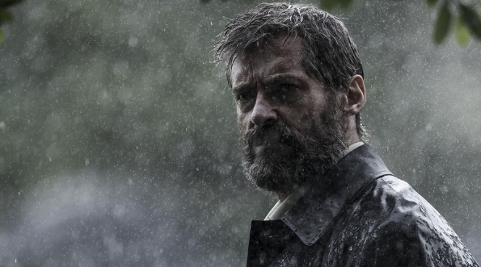
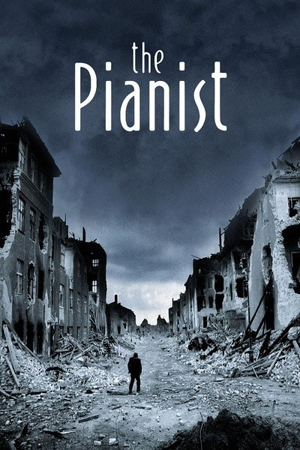
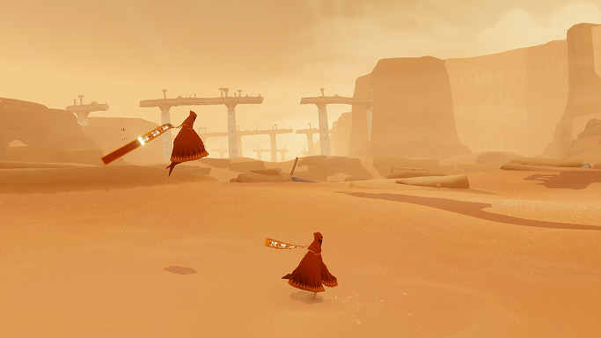
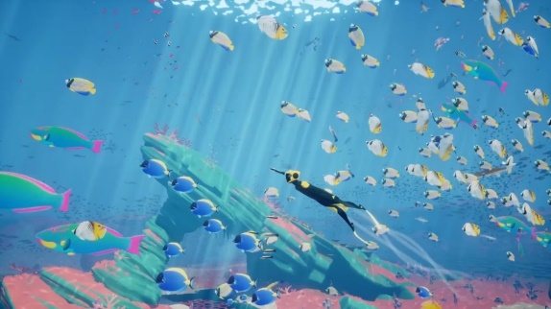
To You
로그라인 정신을 잃고 쓰러졌던 패전한 병사가 외계행성에서 다양한 생명체들을 조우하며 힐링하는 게임.
롤모델 로건, 피아니스트, 저니, 압쥬 등과 같은 영화 및 게임

Slide 4
To You
그래픽 및 시점 3D / 3인칭 (저니나 압쥬와 같은)
아트워크 화성의 느낌의 행성에서 또는 보라색과 초록색의 몽환적인 느낌 또는 회색의 기계 도시.
게임 장르 어드벤쳐 힐링 육성 생존
게임 플레이 방식 행성을 탐험하면서 다양한 생명체들을 만난다. 만난 생명체들을 살릴지 죽일지 결정한다.

Slide 5

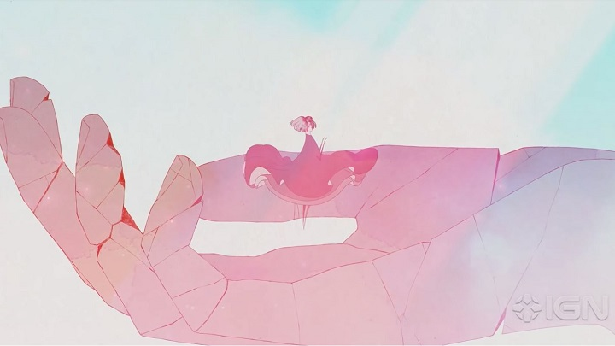
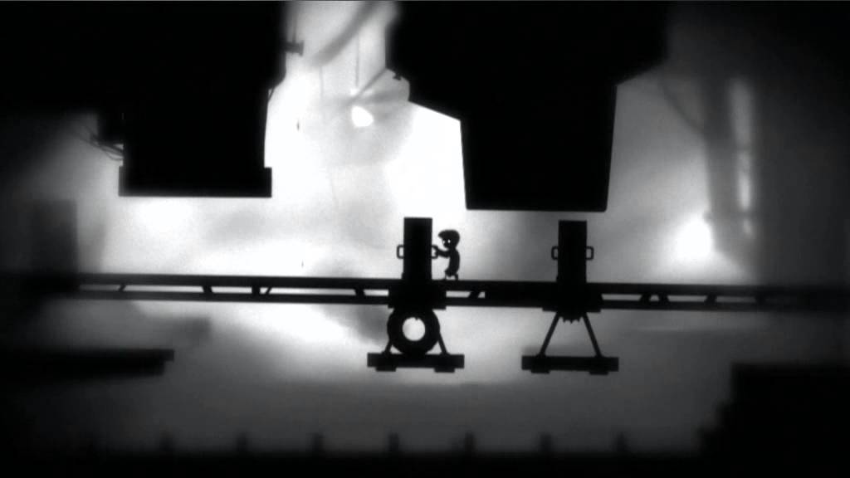
Can Talk
로그라인 아픔을 딛고 성악가로 성공 하였지만, 자신의 트라우마의 근본이었던 아버지의 죽음으로 목소리를 잃게 된 주인공이 성장하며 고통을 극복하는 게임
롤모델 그리스, 림보 또는 플로렌스나 인터렉티브 + 카툰 장르.

Slide 6
Can Talk
그래픽 및 시점 2D / 횡스크롤
아트워크 파스텔톤의 부드러움과 모노톤의 삭막함을 상황에 맞게 적용하고 화려하지 않고 심플한 연출
게임 장르 어드벤쳐 퍼즐 인터렉티브
게임 플레이 방식 퍼즐을 해소하고, 상황별 인터렉티브 요소를 유저가 스스로 익히게 만들어서 스테이지를 클리어해 나아가는 게임

Slide 7
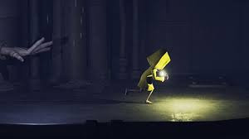
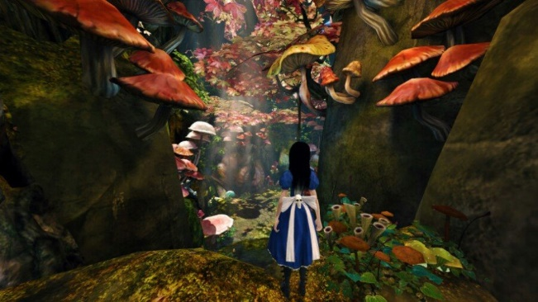
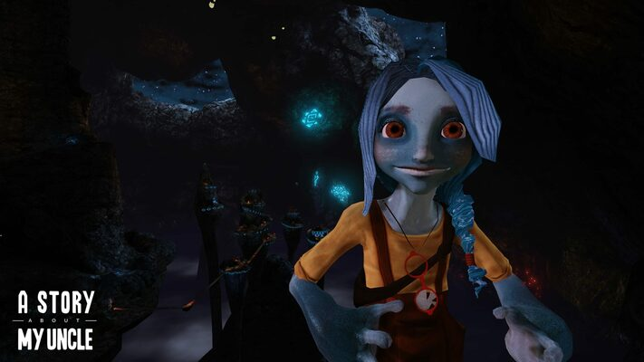
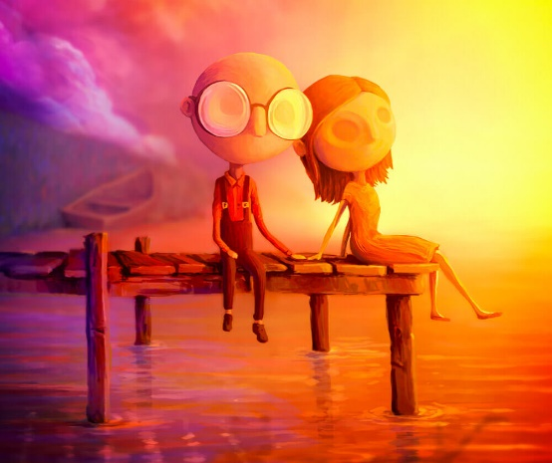
Growing…
로그라인 어린 아이가 어른이 되어져 가면서 주변이 점점 작게 느껴지는 것을 시각적으로 표현해내는 게임
롤모델 Little Nightmares, 앨리스 매드니스 리턴즈, A Story About My Uncle, Last Day of June.

Slide 8
Growing…
그래픽 및 시점 2D / 2.5D / 3D
아트워크 Last day of june의 요소와 모노톤이 주로, 색감에서 감성적 포인트를 만들어 낸다.
게임 장르 어드벤쳐 퍼즐 인터렉티브 힐링
게임 플레이 방식 어린 아이일 때 깰 수 있는 퍼즐과 어른일 때 깰 수 있는 퍼즐 요소가 있다. 유저는 어린 아이일 때와 어른일 때 왔다갔다 하면서 게임을 클리어 한다.

Slide 9
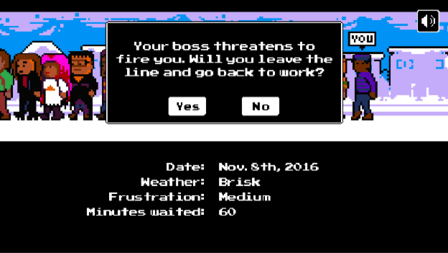
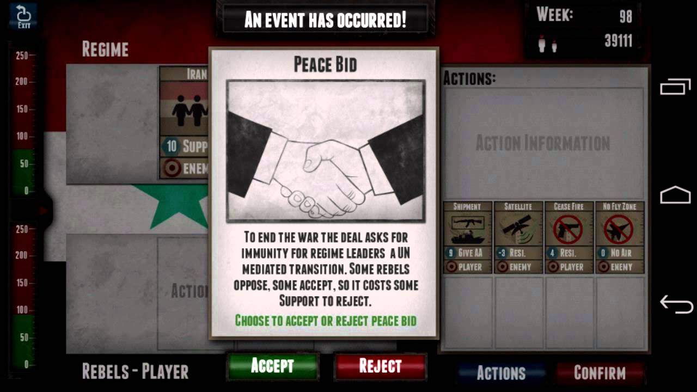
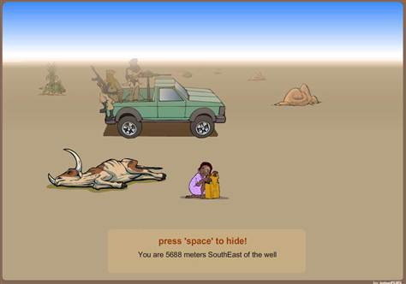
아앙? 정취이?
로그라인 정치에 관련된 게임으로 유저에게 하여금 투표 및 로비에 관한 정보를 쉽게 이해하게 만들어 주는 기능성 게임 (뉴스 게임의 성향도 있는)
롤모델 Voter Suppression Trail, Endgame: Syria, Darfur is Dying

Slide 10
아앙? 정취이?
그래픽 및 시점 2D
아트워크 사무적이며 차가운 느낌 계열을 주로 사용하고, 희망적인 부분에서만 밝은 느낌을 사용하여 대비 효과를 극대화 시키는 느낌으로?
게임 장르 시뮬레이션 카드 전략
게임 플레이 방식

Slide 11
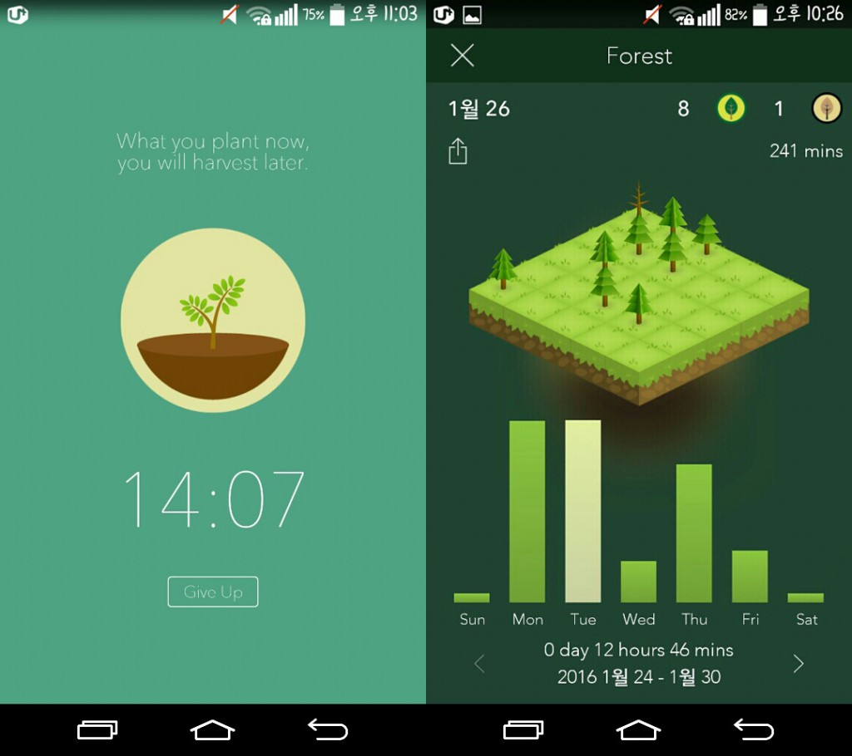
스몸비? 뭥미? 머니!
로그라인 사회적, 세계적으로 문제되는 스마트폰 문제를 해소하는 데 도움이 될 만한 게임?
롤모델 Forest

Slide 12
스몸비? 뭥미? 머니!
그래픽 및 시점 2D + 2.5D
아트워크 IT 계열의 파란색과 생활의 활력을 주는 식욕을 상징하는 빨간색 계열의 명도는 보통에 선명함이 높은 색상을 쓰면 어떨까?
게임 장르 시뮬레이션? 방치 클릭커?
게임 플레이 방식 터치 방식 사람이 움직일 때, 핸드폰의 화면이 켜져 있거나, 조작이 감지 될 경우 디메리트 발생. 움직일 때, 핸드폰을 보지 않고, 몇 걸음 혹은 몇 시간이 지나면 유저에게 메리트 발생

Slide 13
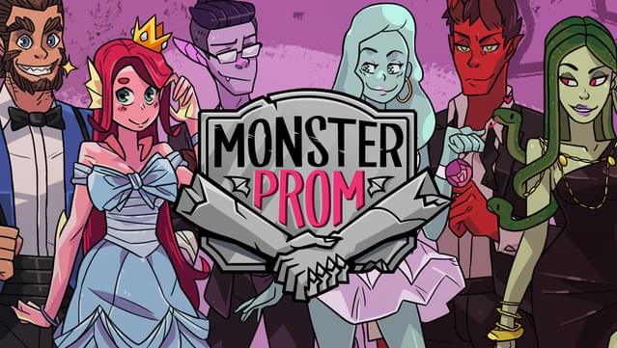
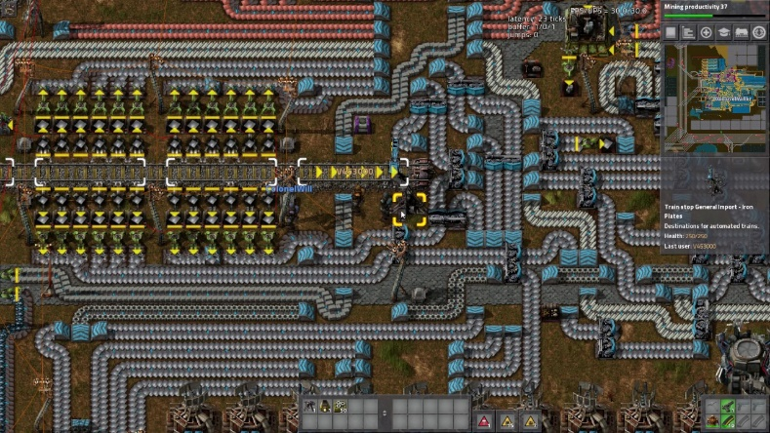
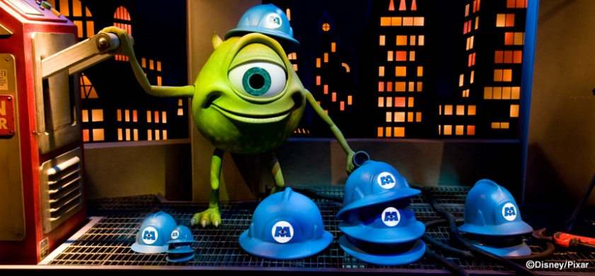
Monster Pritory
로그라인 천방지축 괴물들이 강제 노동 감옥에 갇혀서 노동을 해나가며 탈옥을 꿈꾸는 게임
롤모델 Monster Prom, 몬스터 주식회사, factorio

Slide 14
Monster Pritory
그래픽 및 시점 2D
아트워크 moster prom처럼 알록달록하고 화려한 느낌으로.
게임 장르 시뮬레이션 육성 경쟁?
게임 플레이 방식 마우스로 상호작용 몬스터를 통한 자동화 노동 시스템을 만들어 재화를 벌고, 이를 통해 보스 몬스터를 꾸미며, 보스 몬스터를 다른 유저들과 경쟁하며 (뷰티 또는 능력 별 액션 전투로) SNS에 공유한다.

Slide 15
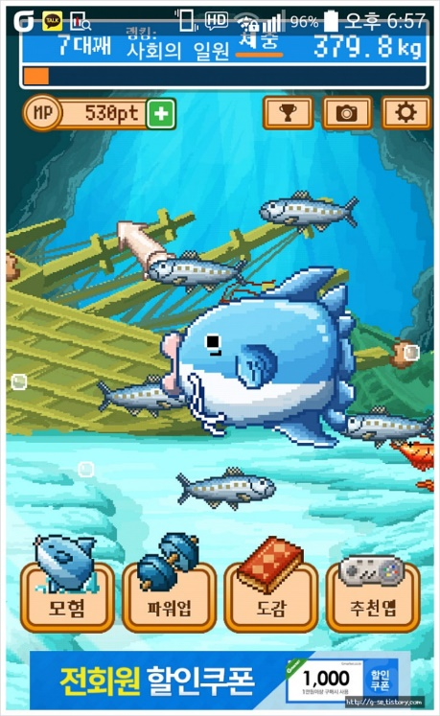
뻔FunToon
로그라인 동일한 그림을 보여주고 유저가 대사를 채우고 이를 SNS에 공유하는 게임
롤모델 개복치, 릴레이 소설류

Slide 16
뻔FunToon
그래픽 및 시점 2D
아트워크 다양한 컨셉의 아트가 많을 수록 좋다.
게임 장르 인터렉티브 카툰? SNG
게임 플레이 방식 키보드로 대사를 삽입하고 이를 sns에 공유하기 유저들은 동일한 장면을 보고 다양한 대사를 넣음으로서 웃긴 상황 연출 가능 및 자신이 좋아하는 유저의 다른 작품을 찾아보게 되는 식으로 넘어가느 드음ㄷㄱ흐ㅡㅇ

Slide 17
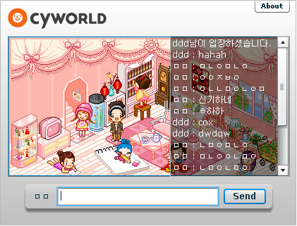
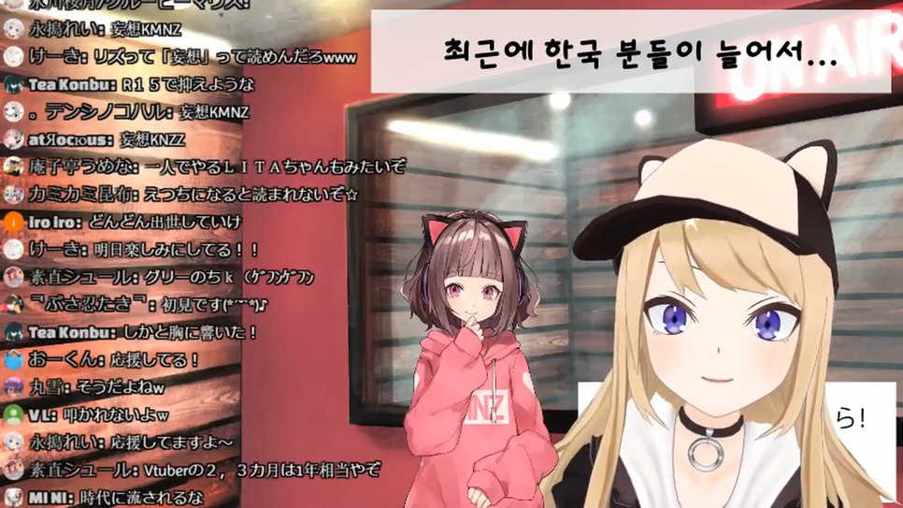
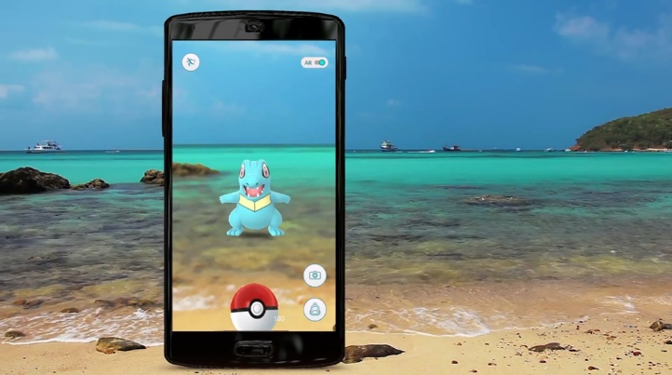
FaceChat
로그라인 AR을 통한 채팅 게임
롤모델 싸이월드, 포켓몬고, 버츄얼 기능

Slide 18
FaceChat
그래픽 및 시점 3D
아트워크 귀욤귀욤하게
게임 장르 채팅, SNG
게임 플레이 방식 기존의 채팅보다는 AR을 이용하여 캐릭터가 화면에 보여지고 대화창이 올라오는 식으로 채팅한다. 상대방의 표정이나 감정을 캐릭터의 얼굴이나 다양한 캐릭터로 표현 가능~

Slide 19
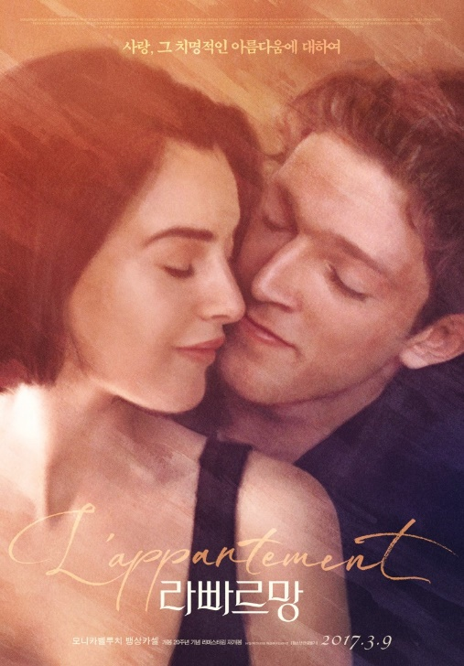
L’appartement
로그라인 엇갈린 첫사랑에 대한 3각(4각)관계에 대한 것을 플롯의 배치를 통해 미스터리 성을 띄게 만들어 인터렉티브성을 더한 게임
롤모델 라빠르망, 플로렌스

Slide 20
L’appartement
그래픽 및 시점 2D
아트워크 인물의 감정 표현을 최대한 할 수 있는 부분만 자세하고 나머지는 대충 그려지는 느낌
게임 장르 인터렉티브, 스토리텔링
게임 플레이 방식 오브젝트 선택에 따른 플롯 내용이 다르고 이를 통해 유저가 알게 되는 스토리성이 다르게. 이상향은 유저가 선택하는 오브젝트 선택 순서에 따라서 유저 별로 동일한 스토리를 다르게 해석하게 만드는 것.

Slide 21
Contect
로그라인 지적 장애인 아이들의 의사소통 능력을 키워주는 게임
롤모델 숭실대 주커스 등

Slide 22
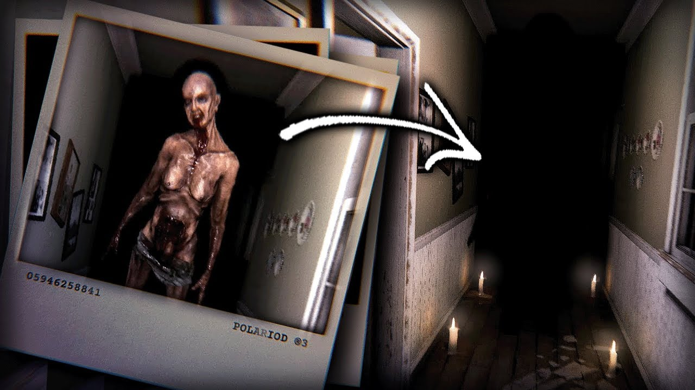
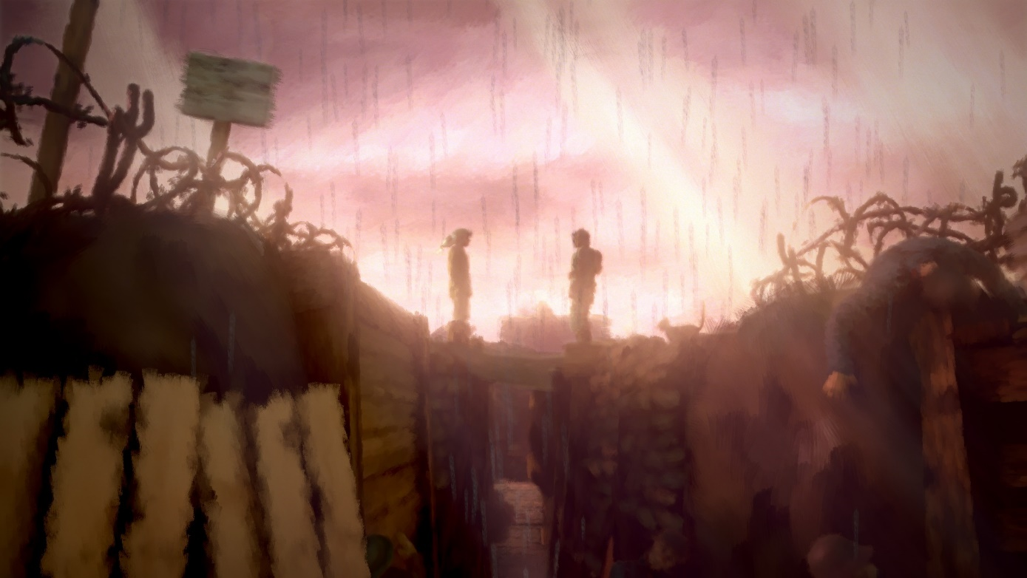
L’appartement
로그라인 사진을 찍음으로서 이야기를 풀어 나가는 게임
롤모델 매디슨, 11-11 memories retold

Slide 23
L’appartement
그래픽 및 시점 3D
아트워크 11-11 memories retold처럼 파스텔톤 유화 느낌
게임 장르 인터렉티브, 스토리텔링
게임 플레이 방식 훠ㅏ

